Slide 1
Организация предметно-пространственной среды по речевому развитию
Подготовила воспитатель группы № 15 «Цветные ладошки» Саватьева О.А.

Slide 2
Речевой уголок младшей группы
В современном дошкольном образовании речь рассматривается как одна из основ воспитания и обучения детей, так как от уровня овладения связной речью зависит успешность обучения детей в школе, умение общаться с людьми и общее интеллектуальное развитие. Развитие речи и речевое общение осуществляется во всех видах детской деятельности, в разных формах. Развивающая среда и общение являются факторами, определяющими речевое развитие.
Предметно-развивающая среда имеет важное значение для развития маленьких, еще не читающих детей, особенно в их самостоятельной деятельности. Благоприятная речевая среда складывается там, где проявляется большой интерес к книге, к чтению, где возникают и удовлетворяются интеллектуальные потребности.

Slide 3
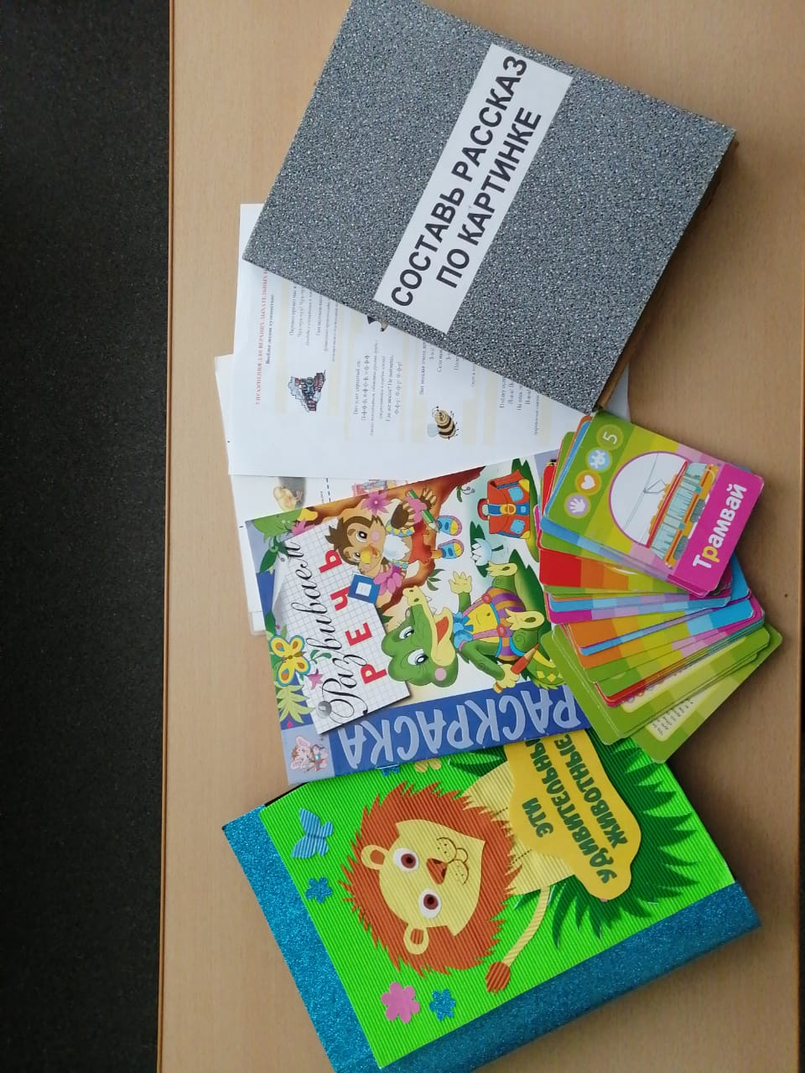
Центр включает в себя и помогает решать следующие задачи:
Развитие артикуляционной моторики: предметные картинки-опоры; артикуляционные схемы; артикуляционная гимнастика в альбомах на определенный звук; артикуляционная гимнастика в стихах и картинках.

Slide 4
Развитие речевого дыхания : Закрепление правильного речевого выдоха и формирование умения контролировать силу и длительность воздушной струи.

Slide 5
Развитие мелкой моторики : Пальчиковая гимнастика с использованием стихов, песенок, потешек ; Массаж с растиранием пальчиков и массажёрами для рук ; Народные игры с ладошками ; Веревочки; бусины, шнуровки…

Slide 6
Для многих тематических игр хорошим игровым полем служит сенсорная коробка . Развивается мелкая моторика, тактильные ощущения, связная речь, воображение, фантазия. Ребята обожают обыгрывать в такой «коробочке» свои песочные сказки.

Slide 7
Пополняем словарный запас: Активизация словаря, обобщающих понятий и лексико-грамматических категорий. Предметные картинки по лексическим темам; «Большие и маленькие» (употребление в уменьшительно-ласкательной форме) «Цвета»; «Формы»; «Транспорт»; «В мире животных» и др.

Slide 8
Речевой уголок расположен рядом с книжным: Работа в этом уголке способствует развитию всех сторон речевой системы: это обогащение словарного запаса, умение правильно строить высказывание, пересказывать текст, составлять описательные и творческие рассказы.

Slide 9
Играем в театр: С целью речевого развития, развития эмоциональной сферы дошкольников в группе создан театральный уголок с разными видами театра. В инсценировке сказок дети учатся правильно выстраивать предложения, перевоплощаются в разных героев, меняя при этом интонацию, голос.

Slide 10
Узнавание неречевых звуков: Игры: «Тишина», «Угадай на чем играю», «Узнай по звуку», «Шумовые мешочки», «Тихо-громко» и другие. Способствуют развитию слуховой памяти и слухового внимания, без чего невозможно научить ребёнка вслушиваться в речь окружающих и дифференцировать фонемы. В это время работает физический слух.

Slide 11
Желаю всем успехов в профессиональной деятельности!

